Slide 1


Slide 2
走进 4.0
徐靖 2024/10/19
Notes:
大家好, 我是22级图灵班的徐靖, 感想大家能在期中季百忙之中抽出时间来听我的分享

Slide 3

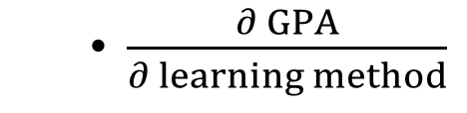
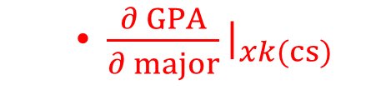

一个凸优化问题
$\frac{∂ GPA}{∂ learning method}$
$\frac{∂ GPA}{∂ college}{\left.​\right|}_{pku}$
$\frac{∂ GPA}{∂ major}{\left.​\right|}_{xk(cs)}$
Notes:
大家请看这个凸优化问题, 我想各位来这里的目的无非就是想找这个问题的一个更优解, 这里不一定非要是GPA,可以是一个衡量学习结果的变量, 我暂且用GPA来指代它 关于这个分量我觉得不需要班门弄斧了,在座的各位都身经百战,在学习方面一定都有着高级的方法论.我的分享主要是关于另外两个量 一个是北大这个环境如何影响学习的结果,另一个是如何用计算机技术去提高效率. 因为我自己是强基数二,也只了解cs人的学习过程,后面的分享会用xk去指代cs,一小部分内容可能不太适用于ee

Slide 4

$$\frac{∂ GPA}{∂ major}{\left.​\right|}_{xk(cs)}$$
技术改变(学习)生活

Slide 5
Overleaf
Pkutex
…
工具链, 工具树?
——独属于信科人的战斗序曲
在线编辑
Vscode, Sublime...
Sumatra
…
LaTeX
搭载latex
可接入的pdf预览器
会议期刊论文, 笔记
数学表达式
手写识别
…
书面语言
Markdown
需要练习
Vscode, Notion...
HTML
笔记, 文章, 静态网页
…
搭载markdown
更多图形
Typst,...
…
Jupyter
Jupyterlab
draw.io...
PS,canva...
…
Markdown+Python
绘图(学术)
绘图(设计)
Notes:
工具链 : C 编译器, 链接器, 构建系统, 调试器, 版本控制系统, 打包工具 统计知道latex的人数
估计知道的不多,要讲一下是干什么的 工具链其实也是信科人学习方法的一部分, 提高学习效率, 增幅生产力.
在过去在高中可能… 工具链本身存在巨大的信息差, 后面我会和大家谈讨一点关于信息壁垒本身和如何打破信息壁垒的问题

Slide 6
大语言模型 ——最接近工具树根的工具
Txyz.ai
读论文 (可提问题)
ROOT
llm
假设存在一个树根
chatgpt
deepseek
便宜强劲, 可调API
Notes:
大语言模型是最接近工具树根的工具,我相信大家基本上应该都深有体会?当然llmb不止是gpt, 也有一些好用的叶子节点,我顺带推荐给大家

Slide 7
实战
——如果你遇到以下情形, 你的方案是?
2023秋, 你选修了<离散数学与结构(1)>, 你发现ltr老师十分变态, 这门课横跨数理逻辑, 抽象代数, 概率统计, 图论, 数论, 随机过程, 信息论, 傅里叶分析. 为了应对期末考试, 你需要准备一份4页纸的cheatpaper.(这在课程允许范围内)
方案1 找学长要一份
调查课程的往年信息, 你发现ltr老师是第一年教这门课, 课程难度也远高于往届, 没有先例供参考
方案2
使用北大买过了的adobe pdf集成作业题, 一页可以放下2*3*3=18面pdf
使用word调页边距和字体,反复实验找到了适配本人视力的模版,一页可以装3w字
由于你擅长公式编辑, 两天能码完笔记, 时间成本可以接受
Notes:
下面是一个小小的工具链使用的实战, 希望能给大家一点启发

Slide 8

个人主页
——信科人要学会包装自己
为什么需要个人主页?
装b 展示代码和项目
简历, 应对面试
写文章
样例
程序员、技术作者Paul Graham
Web设计师Jeffrey Zeldman
哈佛大学讲师David Malan
似乎很多同学在用的一个好看模版
如何配置
https://github.com/ICUlizhi/ICUlizhi.github.io
图 : 当信科人学会包装自己
Notes:
从域名购买到前端后端运维都体验了一遍,顺带学了js和html两门语言

Slide 9

$$\frac{∂ GPA}{∂ college}{\left.​\right|}_{pku}$$
信息与信息壁垒
Notes:
就像之前说的, 效率之间的差异往往不取决于一些主观因素,比如是否自律,怎么调整学习状态这些. 很多时候相对更决定人的学习成果的,是一个人所掌握的信息.

Slide 10
打破信息壁垒
——信息论×
人无法度量未知
人无法避免被已知所影响
为什么产生信息壁垒?
假设有10w人都学高数, 没学定义为水平0 1w个人学了定义为1, (1k, 2), (100, 3), (10, 4), (1, 5)
不受困扰的方法
多和学长姐沟通
对已知问题做全方位, 多角度的调研
学会合作, 展现自我价值并交换信息
成为信息的中转或创造者
最后一个大神开创了某种做北大高数题稳 定拿满的绝世功法A, 花费时间为$t_{1}$
水平为2的某个人找到速解导数的方法B,发 到了b站上, 得到1w个人点赞, 学会B需要$t_{2}$
B被公开, 大神持有A构成了对其他人的信息 壁垒
假设北大对这10w个人招生, 只招100个人,于 是出现了$A_{1},A_{2},A_{3},…, A_{n}$.
Notes:
信息的两个特点 信息壁垒的困扰我不知道大家是否体会过, 比如期末考试后你才知道某个题目是往年题而你完全没有拿到那一套试卷, 再比如
不受信息壁垒困扰的方法 1 多和学长姐沟通, 不过不是所有的人都特别愿意去和学弟学妹聊一些东西,这个大家可以大胆去试,不过也要看大家情商 2 因为同一个问题每个人的体验不一样,
3 第三点和第四点可以是同一个点
1 学长姐和你之间没有太多构建信息壁垒的动机
2 同一个问题每个人的体验不一样, 比如不同的人学高数的难度不一样, 这不只是一个大家都这么认为的自然现象, 这是一个可以严格证明的必然结果
3 纸面上谈合作当然容易, 实际上这个执行起来非常考验一个人. 比如你可以先和你的室友打破这个信息壁垒, 你写高数作业我写线代作业大家都保证正确率. 当然高数线代作业不依据作业给分,高年级的一些课程才会, 大家懂我意思就行. 如果是和陌生人比如你政治课的pre队友去建立这种关系,难度会更大,这个时候当然也可以变通, 建议和熟人去组队做, 这样大家大概率都不会摆烂.
那么为什么会产生这种信息壁垒, 尤其是在北大为什么信息壁垒尤其地厚和高. 我想用一个例子试着去证明, 当然我也不知道对不对欢迎大家指正 假设有10w人都学高数, 没学定义为水平0, 1w个人学了定义为1, 1k, 2, 100, 3, 10, 4, 1, 5 最后一个人为什么能成为5呢, 我们假设他开创了某种做北大数分期末也能稳定拿满的绝世功法, 但是这种功法对人本身的水平要求很高,需要你懂实变,因此只有水平4的9个人和水平5的1个人能用. 称为功法A. 我们再假设水平2的人开发了某种做题方法, 这个方法只要你学了高数就能用上, 称为功法B. 功法B被做成了视频发到B站上, 有1w个学高数的人为他点赞. 而功法A很高深教起来也很困难,且很难复制因为水平4的9个人不一定都懂实变. 创造者也不可能为了最多10个人的点赞去传播他的方法. 这导致B成为一种公开信息,而A 成为信息壁垒高墙之后的私有的信息. 假设北大对这10w个人招生,招了水平3及以上的100个人. 那么身处燕园的我们所面临的大多数情况都是功法A的情况. 我们的学习方法,要么条件严苛,要么复杂晦涩自己都说不明白,要么只是个锦上添花去学的话收益太低. 我们对某一科目的学习有两个选择, 一是投入20分钟然后被正态,另一个是拿到高分但是花费了大量的时间, 都得不偿失

Slide 11
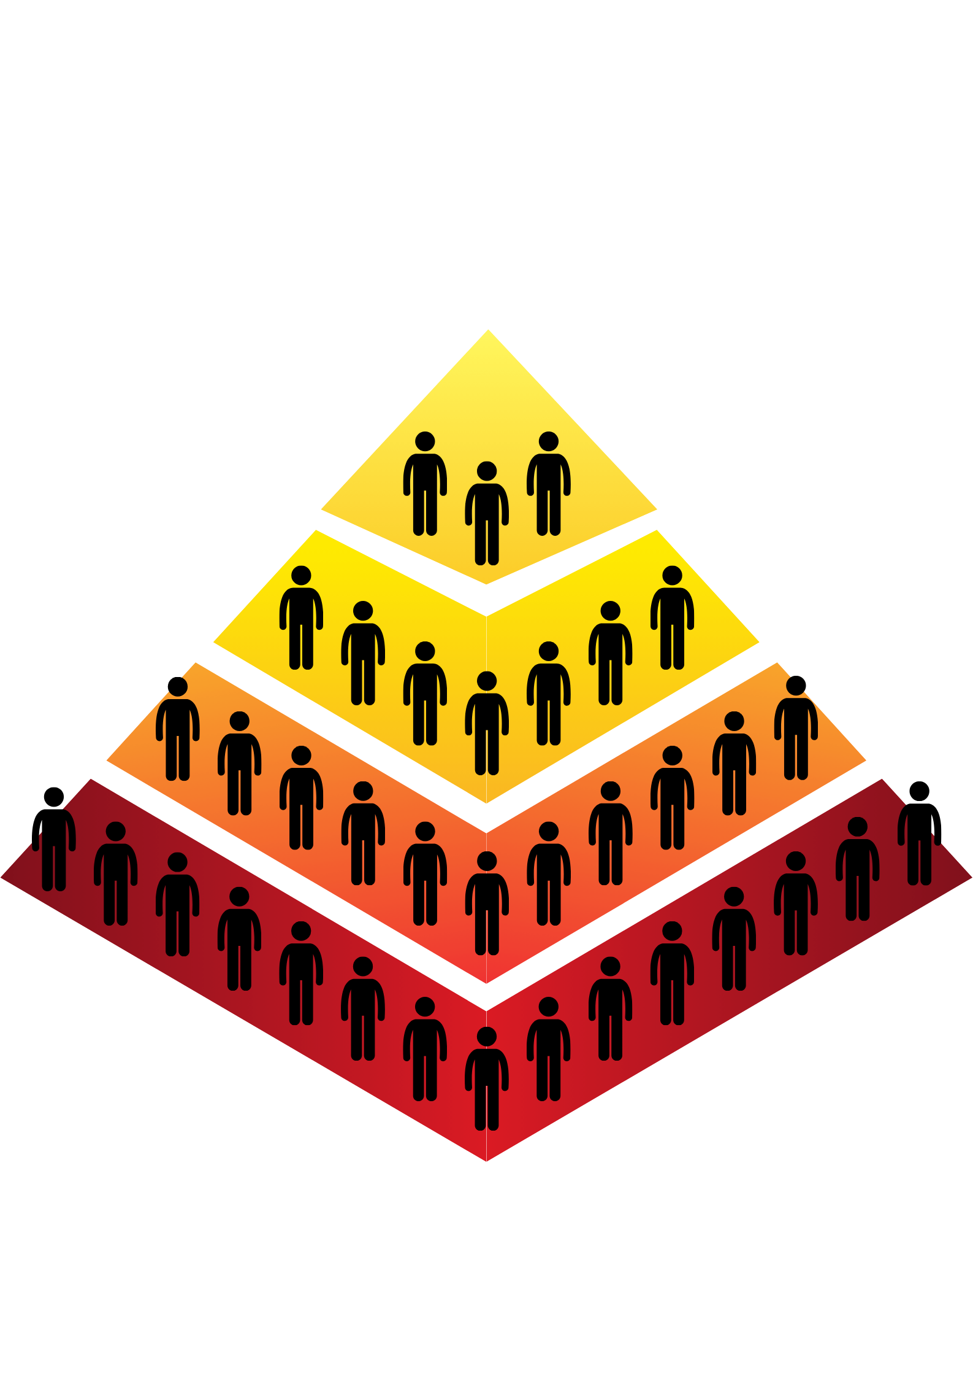
成为信息的创造者
——给xk以我, 而非给我以xk
“学习”是一个高维主体, 非某种单一指标(如数学成绩,政治课成绩)能衡量
学习结果不再是类金字塔分布
在pku和eecs学习,方法论的差异将不可避免地增大
信息壁垒的维护成本进一步降低
Notes:
…此时人与人之间”学习”这一总体, 在北大同学之间的差异要远大于在10w个人中.这也解释了为什么在北大你能看到一些诸如很多同学学习必须得去上课,另外一批同学从来不去听课喜欢自学,却都能学的好的这种现象. 即便我刚刚的形式证明有一些小漏洞, 比如功法A可以是连续的而非离散的. 那这个时候如果去把原来的高数成绩这一个随机变量,换成一个各向独立同分布的向量,或者计算这个向量的某个二次函数值的一阶范数,也就是GPA. 这些情况下大家方法论的差异都会变大. 我们再假设这个同学有自己的想法, 那么对于平均水平2的一个同学和一个平均水平4的北大同学,前者即便有什么方法大概率b站上也有. 而后者去维护信息壁垒的成本则进一步降低.因为可能他什么也不需要做这一套只有他能会. 这个时候我再给大家看看我之前的建议 但是关于如何成为信息的创造者,如何在大学这么一个本该展现自己才华的地方做一点有意思的事情. 这个问题要问大家自己.我也许比在做的各位多一到两年经验, 但最终我们喜欢的擅长的从事的东西会大相径庭. 我能分享的东西还有很多, 但在这一点我给不了大家太多明智且具体的建议. 最后我展示两个我的功法A, 希望能给大家一点启发

Slide 12
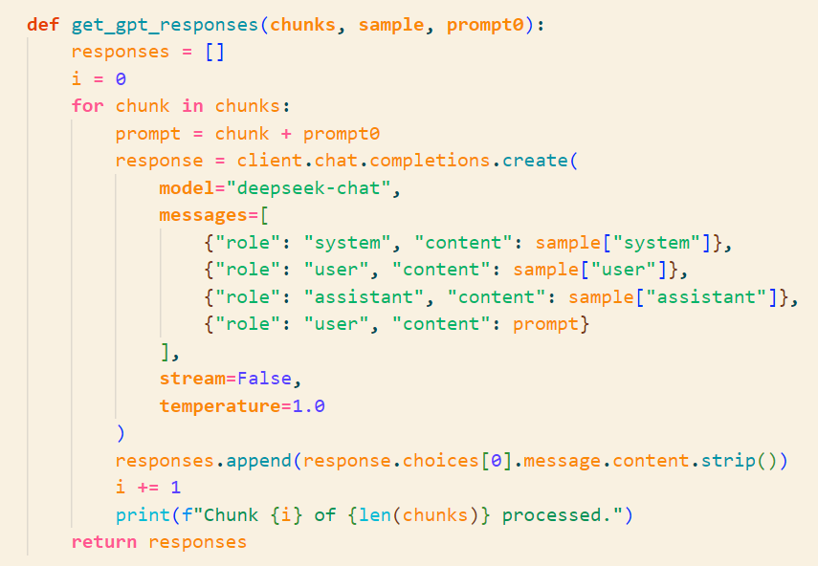
Prompt水平哪家强 ——用自然语言处理处理自然语言课程
B级暑校英语课,老师极度反对用ai学习
任务量极大,每天读4-6个小时名著
本项目最终帮助同学们在日均时间成本1-2h内取得90+的总评
Task | My work
词汇总结 | llm从文本中提取
词义猜测 | ai生成
想法与问题 | 这个还是得自己写
quiz准备 | ai生成和组织复习资料
https://github.com/ICUlizhi/PKU-2024-IBAL-cracked-version
Notes:
先介绍任务,再介绍工作,最后可拓展的部分

Slide 13
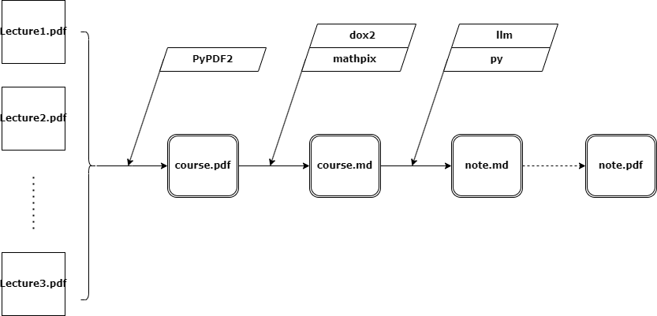
懒人必备 : 一键生成笔记
——pdf2note(注: 没做完)
https://github.com/ICUlizhi/pdf2note
Notes:
这个是我这学期开学前翻往年博弈论课件心血来潮想到的东西. 目前没写多少代码,但是做了这么一个图给大家画饼. …主要部分是course.md到note.md,目前已经写了一个解析md文件的类,准备再加一个用来给大模型发特定请求的类,然后就可以在这些基础上写很多有用的函数了. 其实没有特别创新的点, 也算是工具链的一个稍微高级一点点的应用吧. 未来可能考虑一是把功能放到网站上,二是等我再学一些东西之后可能会写成一个python库. 库的代码链接是这个

Slide 14

谢谢!
主页 https://iculizhi.github.io/
微信
徐靖 2024/10/19
Notes:
最后这是我的主页和微信. 欢迎大家随时和我交流, 一起进步,感谢大家的聆听.

